Slide 1
ENTERPRISE CHALLENGE
SmartCare 5.0
Extensão de Logística com Inteligência Artificial
Mentorado por LEROY MERLIN
https://www.youtube.com/watch?v=pVEi4TRVFcU
EQUIPE
F
Felipe Meira Macedo
F
Flávio Fujita
RM 555789
RM 555085
G
Guilherme do Amaral
G
Gustavo Serafim
RM 556376
RM 558538
Enterprise Challenge | Leroy Merlin | 2024

Slide 2
CONTEXTO & PROBLEMA
O que o SmartCare resolve — e por que isso importa agora
Sociedade 5.0
73%
A Sociedade 5.0 propõe um modelo centrado no ser humano, onde IA, dados e conectividade resolvem desafios sociais reais — saúde, bem-estar e qualidade de vida.
das pessoas não seguem rotinas
de saúde preventiva
O problema atual:
Baixa adesão a rotinas de autocuidado e prevenção
Dificuldade de acompanhar sinais do próprio corpo
Falta de suporte no momento certo
Sobrecarga dos serviços de atendimento de saúde
Ausência de visibilidade sobre filas e tempos de espera
2.4h
tempo médio de espera
em unidades de saúde
5.0
Society – tecnologia a
serviço da humanidade
SmartCare 5.0 | AI Logistics Extension | Enterprise Challenge – Leroy Merlin
02 / 09

Slide 3
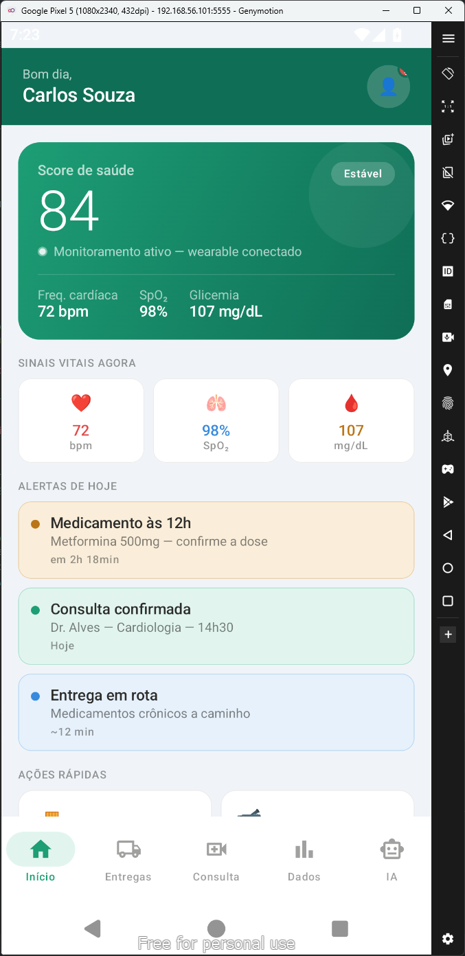
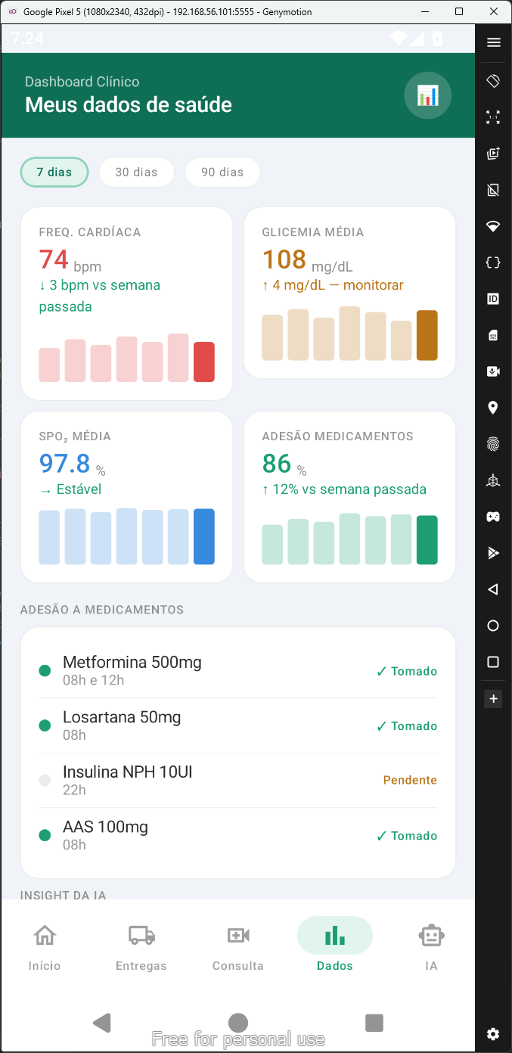
SMARTCARE 5.0 — A SOLUÇÃO
Aplicativo mobile Kotlin de apoio ao autocuidado e prevenção em saúde
Kotlin · Android
App Android (Kotlin) para rotinas, monitoramento de hábitos e insights de saúde. Foco em prevenção, autonomia e experiência 5.0.
R
Rotinas & Lembretes
C
Check-ins Diários
P
Painel de Evolução
Hidratação, pausas, sono e atividade
Registro de hábitos, sintomas e estado
Gráficos semanais/mensais de progresso
A
Alertas Preventivos
G
Agenda Pessoal
I
Insights com IA
Detecção de padrões de baixa regularidade
Consultas, exames e metas unificadas
Recomendações baseadas nos dados do usuário
Início · Score de Saúde
Dashboard Clínico
SmartCare 5.0 | AI Logistics Extension | Enterprise Challenge – Leroy Merlin
03 / 09

Slide 4
PROPOSTA
Extensão de Logística com IA
Uma nova camada inteligente sobre o SmartCare — focada em experiência 5.0
⏱
📍
🔔
✅
IA Preditiva
Patient Tracking
Notificações Proativas
Experiência 5.0
Modelos ML preveem o tempo de atendimento com base em histórico, hora do dia e volume de pacientes
Acompanhamento em tempo real da jornada do paciente: filas, exames, consultas e saída
Alertas personalizados: "Você será atendido em 12 min" — elimina incerteza e reduz ansiedade
Healthcare-as-a-Service: transparente, eficiente e centrado no paciente como cidadão digital
Enterprise Challenge | Leroy Merlin | 2024
04 / 09

Slide 5
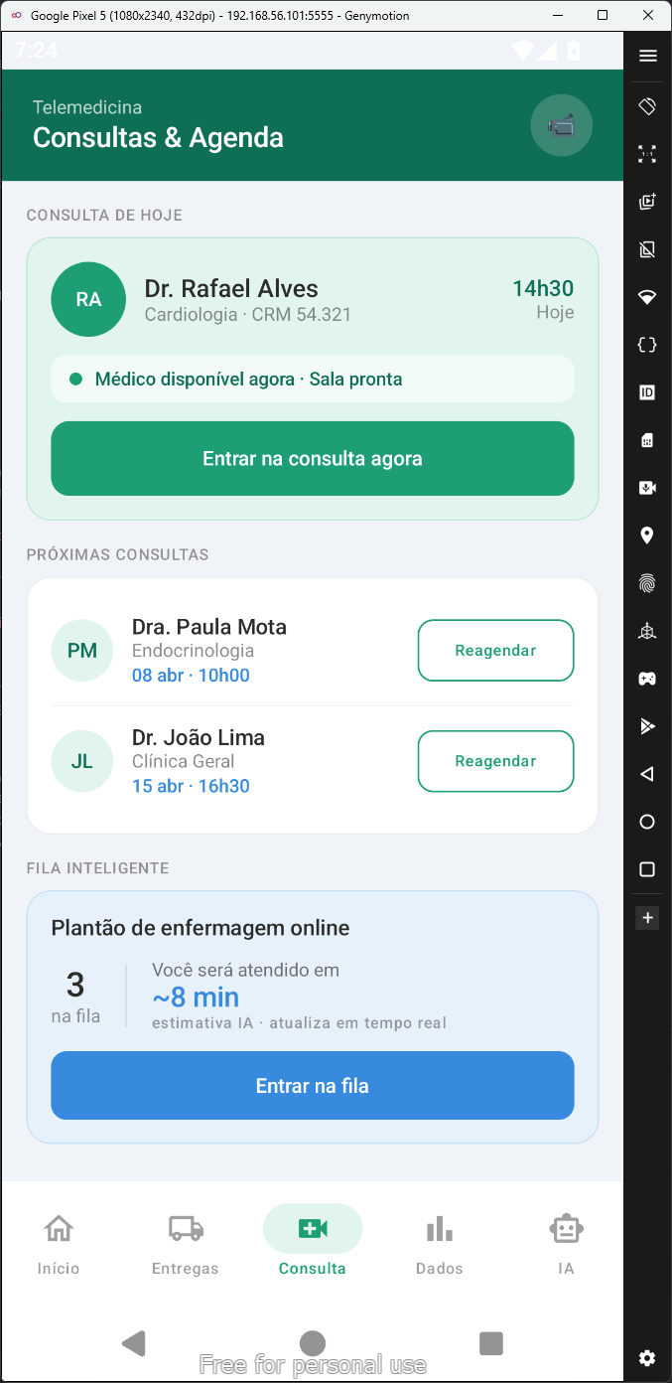
TRACKING & PREDIÇÕES COM IA
Visibilidade completa da jornada do paciente — do registro ao atendimento
C
F
E
A
V
Check-in Digital
Fila Inteligente
Exames Tracking
Consulta Agendada
Alta & Feedback
Como a IA Prediz o Tempo de Atendimento
Dados de Entrada
Modelo ML
Output
Histórico de atendimentos
Volume atual de pacientes
Horário e dia da semana
Tipo de consulta/exame
Random Forest / XGBoost
Treinado em dados reais
Atualização contínua
Precisão monitorada
Tempo estimado (min)
Margem de confiança (%)
Alerta ao paciente (app)
Dashboard p/ gestores
Fila Inteligente em tempo real
SmartCare 5.0 | AI Logistics Extension | Enterprise Challenge – Leroy Merlin
05 / 09

Slide 6
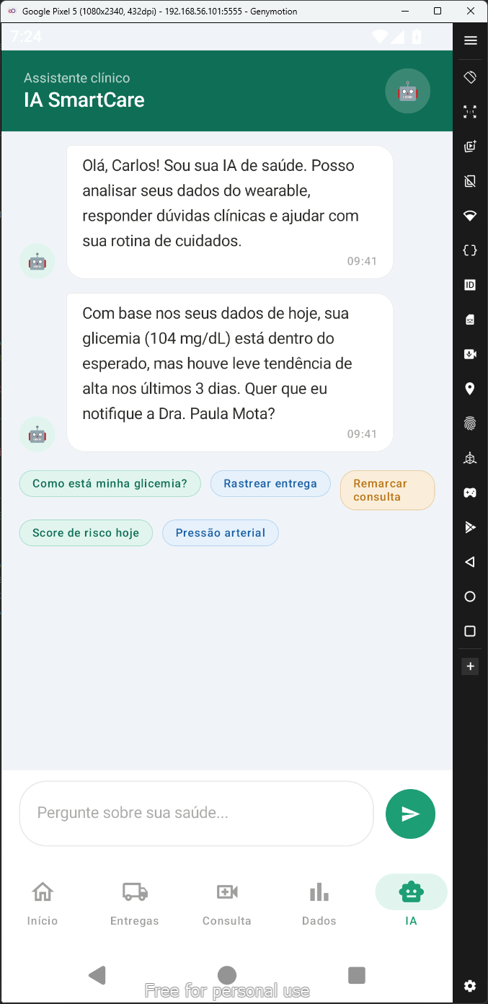
COMUNICAÇÃO PROATIVA
Notificações Inteligentes em Tempo Real
SmartCare
agora
🔔
"Você será atendido em 12 min"
Dr. Silva está pronto. Dirija-se à recepção.
Z
Zero Incerteza
P
Personalização Total
Sabe exatamente quando será atendido
Mensagem adaptada ao tipo de consulta
T
Tempo Real
E
Experiência 5.0
Atualização dinâmica conforme a situação
Saúde transparente e centrada no paciente
Assistente IA SmartCare
Enterprise Challenge | Leroy Merlin | 2024
06 / 09

Slide 7
STACK TECNOLÓGICO & IA
Arquitetura moderna, escalável e orientada a dados
Mobile (Android)
IA & Data Science
Kotlin + Jetpack Compose
MVVM Architecture
Room DB (local)
Retrofit / OkHttp
Firebase Push Notifications
Modelo de Predição
Random Forest / XGBoost para tempo de espera
Dados de Treino
Histórico de atendimentos, calendário e volume
Pipeline ML
Python (scikit-learn, pandas) + MLflow tracking
Backend / Cloud
Serving
FastAPI endpoint consumido pelo app Android
API RESTful (Node/Python)
PostgreSQL + Redis Cache
Docker + Kubernetes
Firebase Auth & Firestore
CI/CD com GitHub Actions
Monitoramento
Drift detection, retraining automático mensal
Privacidade
Dados anonimizados, LGPD-compliant
SmartCare 5.0 | AI Logistics Extension | Enterprise Challenge – Leroy Merlin
07 / 09

Slide 8
IMPACTO & EXPERIÊNCIA 5.0
Resultados esperados e a visão de saúde como serviço centrado no cidadão
40%
85%
3x
100%
Redução no tempo
de espera percebido
Satisfação
do paciente
Engajamento
com o app
Transparência
na jornada
Os 3 Pilares da Experiência 5.0
T
Transparente
E
Eficiente
C
Centrado no Paciente
Paciente sabe cada etapa da jornada
Tempo de espera visível em tempo real
Comunicação clara e sem ruído
Histórico completo acessível
IA otimiza alocação de recursos
Redução de filas desnecessárias
Predição antecipa gargalos
Gestores tomam decisões com dados
Experiência personalizada por perfil
Notificações no momento certo
Autonomia e controle para o usuário
Saúde acessível e humana
SmartCare 5.0 | AI Logistics Extension | Enterprise Challenge – Leroy Merlin
08 / 09

Slide 9
CONCLUSÃO
SmartCare 5.0:
O Futuro da Saúde é Inteligente, Proativo e Humano
SmartCare 5.0 resolve um problema real: baixa adesão ao autocuidado e falta de visibilidade na jornada de saúde
A extensão de Logística com IA adiciona predição de tempo de atendimento, tracking do paciente e notificações proativas
Tecnologia Kotlin + ML + cloud entrega uma experiência 5.0: transparente, eficiente e centrada no paciente
Alinhado à missão da Leroy Merlin de levar inovação e experiência de serviço de excelência ao cliente
Prontos para transformar a experiência de saúde com dados e inteligência artificial.
Felipe · Flávio · Guilherme · Gustavo — Smart HAS Team
Enterprise Challenge | Leroy Merlin | 2024
09 / 09

